Slide 1
OBJETIVO:
Leer un texto informativo y
responder en base a lo leído.
ACTIVIDAD: Con ayuda de tu libro página 90 y 91 «EL MATE» responde luego de haber leído el texto.
Registra el objetivo , preguntas 5, 6, 7 y 8 Y respuestas.

Slide 2
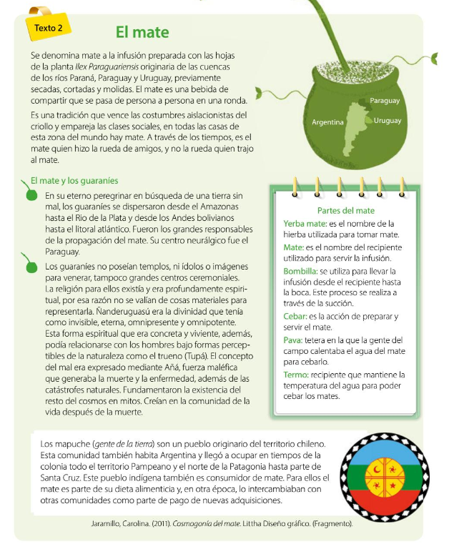

Slide 3
